Slide 1


GROUP 6 汇报人：张婧
志
怪
录

Slide 2
壹
整体展示
整体展示
Notes:
Omg哈哈哈哈哈哈哈

Slide 3
贰
后端设计

Slide 4
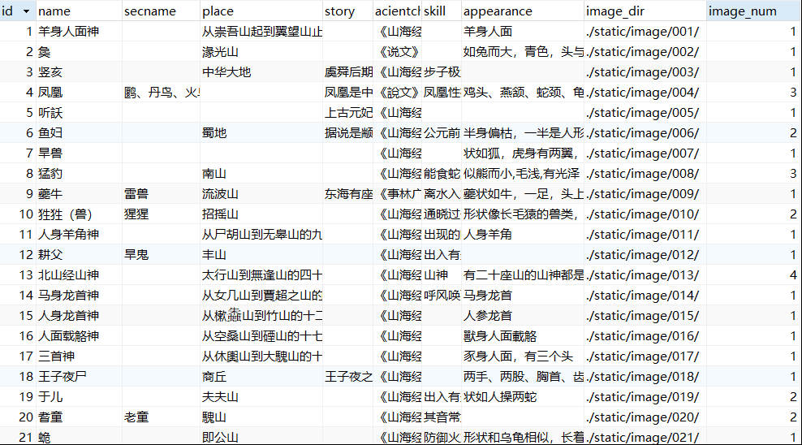
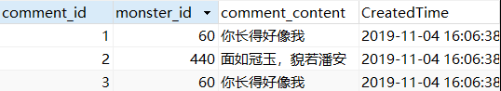

收集数据 —— 建立了基本的妖怪条目数据库
调用Sqlite3 —— 在原来的基础上，实现查询修改妖怪条目、游客增删评论
Database
数
据
库
Notes:
前端表单提交给后端，生成的数据成为数据库中的一条记录，每个妖怪都会呈现属于自己的评论

Slide 5
用将水印图片的每一位像素除以85所得到的数字取而代之
数
字
水
印
将原图的后两位抹去
添加水印成功

Slide 6
叁
功能实现

Slide 7
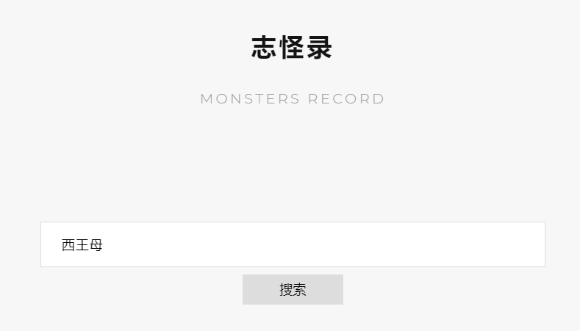
信息检索
信息检索
数据库支持搜索功能，将返回查找到怪物的详情页面，若无结果则返回设计后的404页面

Slide 8
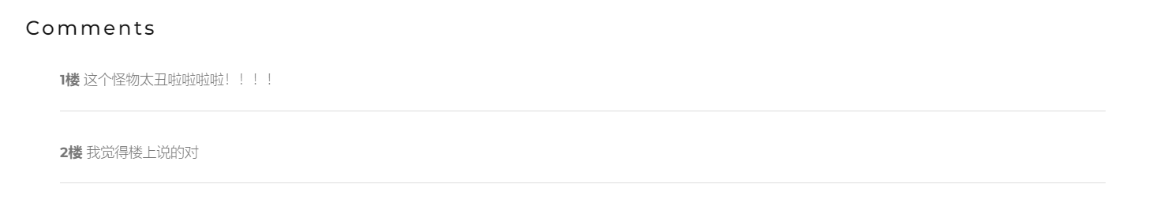

评论添加
评论添加

Slide 9
客户端
Browser
输入信息
提交表单
服务端
Server
解析表单
更新数据
POST请求
Body中封有表单信息
数据库
Database
评论添加
在怪物信息详情页面，用户输入评论内容，提交后页面自动刷新，后台数据库也更新。

Slide 10
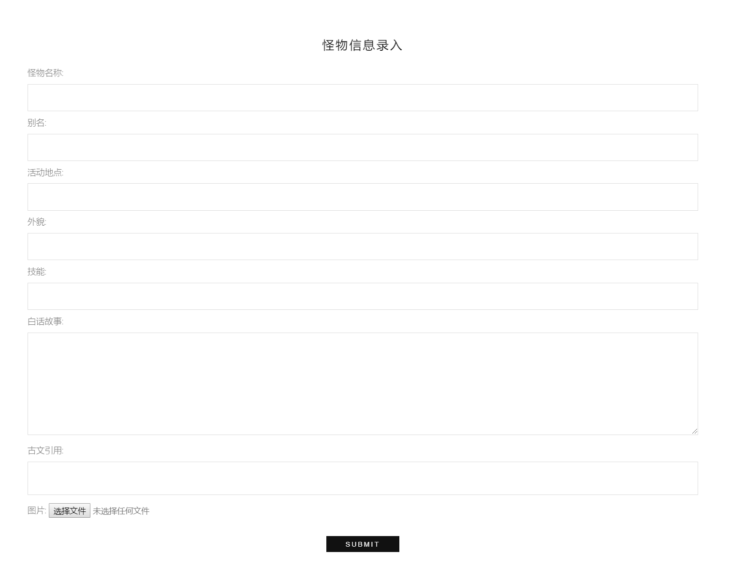
添加怪物
添加怪物

Slide 11
获取表单数据
呈现详情页面
壹
肆
添加怪物
叁
贰
更新后端数据库
转换图片格式

Slide 12
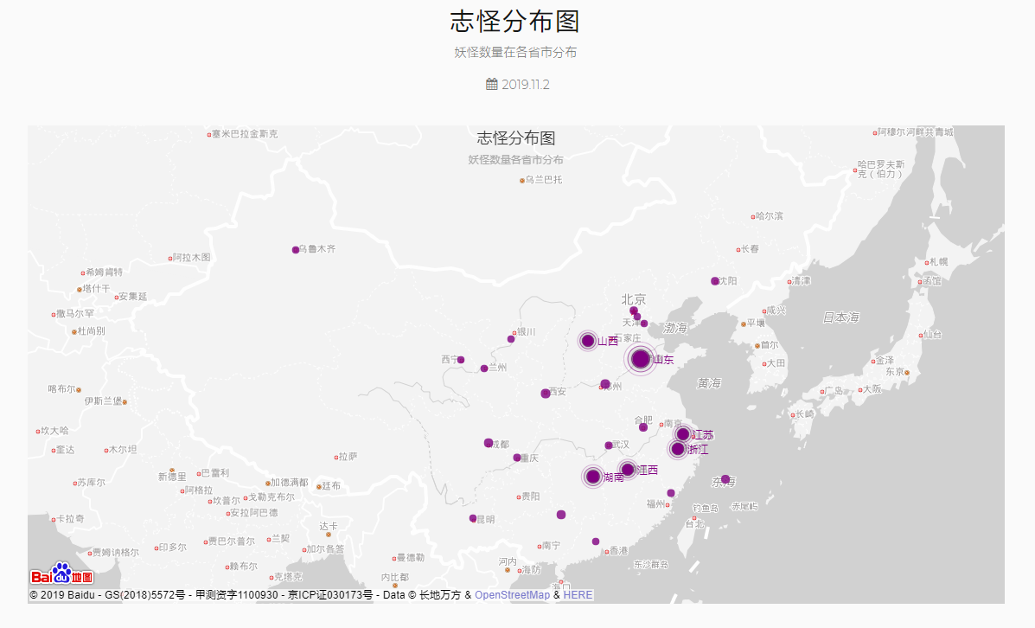
地图展示
妖怪分布图
工具：echarts.js和百度地图API
实现方式：对地图上的目标散点进行标注，设置样式、内容和url，实现散 点图效果

Slide 13
肆
小组分工

Slide 14
壹
贰
叁
小
组
分
工
前端
后端
数据库
何墨琪
周姿含
张婧
章含挺
吕科瑶

Slide 15
GROUP 6 汇报人：张婧
谢
谢

